Slide 1
INFORMATIKA VA AXBOROT TEXNOLOGIYALARI
9-sinf
Mavzu:
Tarmoqlanuvchi algoritmlarni dasturlash. elif operatori mavzusida amaliy mashg‘ulot

Slide 2
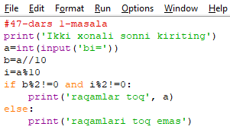
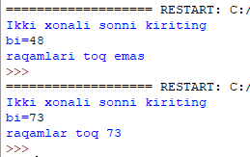
Topshiriqlar yechimi
1. Ikki xonali sonning raqamlari toq ekanligini aniqlovchi dastur tuzing.

Slide 3
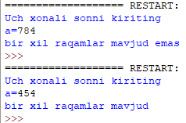
Topshiriqlar yechimi
2. Uch xonali sonda bir xil raqamlar mavjudligini aniqlovchi dastur tuzing.

Slide 4
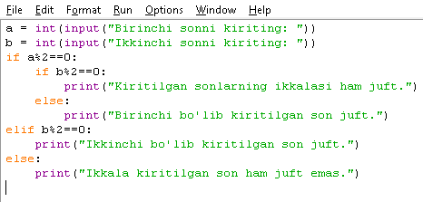
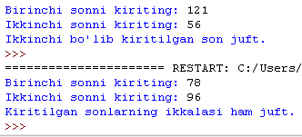
Topshiriqlar yechimi
3. a va b sondan qaysi biri juft ekanligini aniqlovchi dastur tuzing.

Slide 5
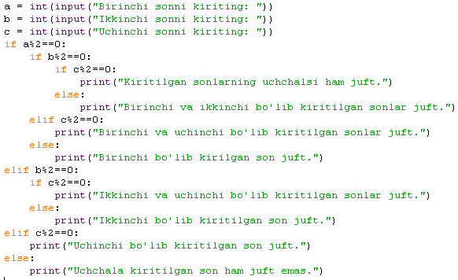
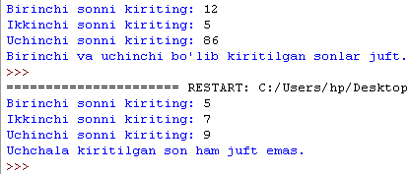
Topshiriqlar yechimi
4. 3 ta butun son kiritildi. Qaysi biri juft ekanligini aniqlovchi dastur tuzing.

Slide 6
Dars rejasi
elif shartli o‘tish operatori, ichma-ich joylashgan if shartli o‘tish operatori qatnashgan dasturlarni tuzish.

Slide 7
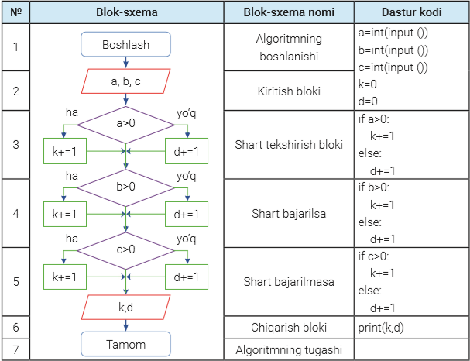
Masala
Kiritilgan uchta sondan qanchasi musbat, qanchasi musbat emasligini aniqlovchi dastur tuzing.

Slide 8
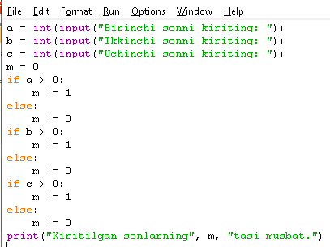
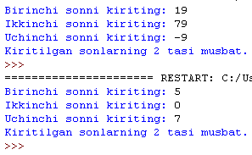
Masala va uning yechimlari
1. Uchta a, b va c butun son berilgan. Ular orasidan musbatlari sonini topish dasturini tuzing.

Slide 9
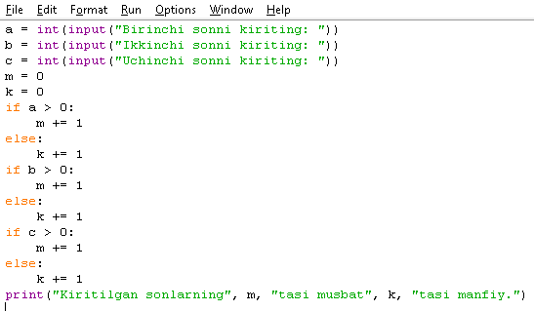
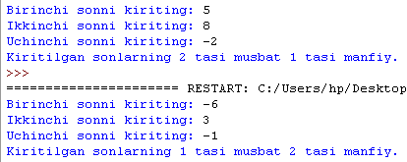
Masala va uning yechimi
2. Uchta a, b va c butun son berilgan. Ular orasidan musbat va manfiylari sonini topish dasturini tuzing.

Slide 10
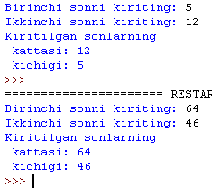
3. Ikkita a va b son berilgan. Dastlab kattasini, keyin esa kichigini chiqaruvchi dastur tuzing.

Slide 11
Mustaqil bajarish uchun topshiriqlar
1. Kvadrat tenglamani yechish dasturini tuzing.
2. Hafta raqami 1–7 oraliqda kiritilganda, hafta kunini ekranga chiqaruvchi dastur tuzing.
3. a va b sonlar berilgan. Agar ular musbat va yig‘indisi 100 dan katta bo‘lsa, a sonining b songa nisbatini, ular musbat va yig‘indisi 100 dan katta bo‘lmasa, a ning b ga ko‘paytmasini hisoblash dasturini tuzing.

